Slide 1

JPA Persistenz Lebenszyklus

Slide 2

Specification: JSR-000220 Enterprise JavaBeans v.3.x Java Persistence API
JPA Persistenz Lebenszyklus

Slide 3
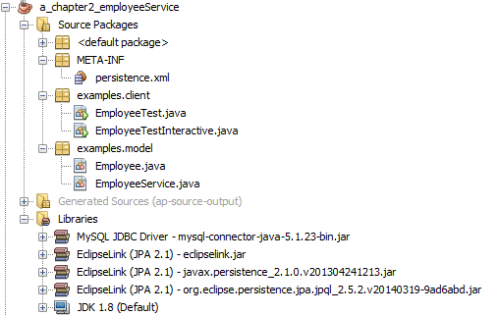
Specification: JSR-000220 Enterprise JavaBeans v.3.x Java Persistence API
advanced
JPA Entities
Transient
Removed
Persistent
Detached

Slide 4
Specification: JSR-000220 Enterprise JavaBeans v.3.x Java Persistence API

Slide 5
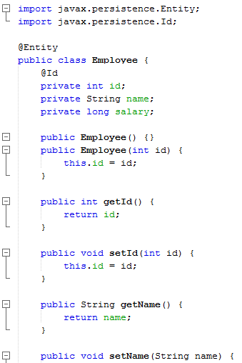
Specification: JSR-000220 Enterprise JavaBeans v.3.x Java Persistence API

Slide 6
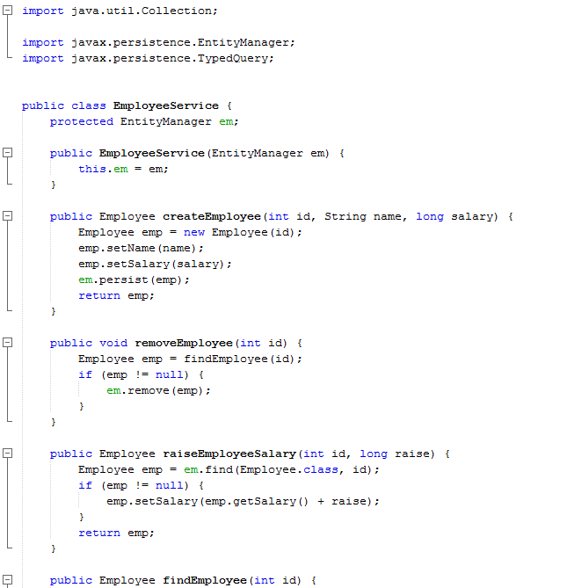
Specification: JSR-000220 Enterprise JavaBeans v.3.x Java Persistence API

Slide 7
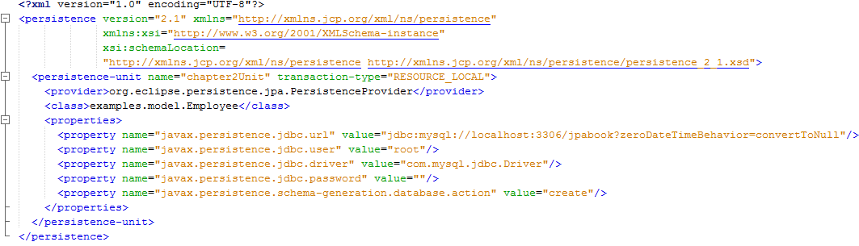
Specification: JSR-000220 Enterprise JavaBeans v.3.x Java Persistence API

Slide 8
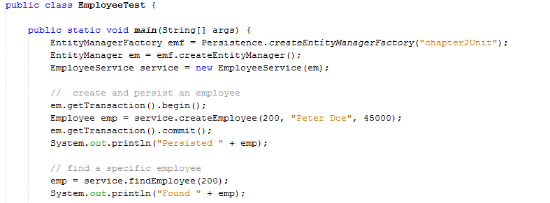
Specification: JSR-000220 Enterprise JavaBeans v.3.x Java Persistence API

Slide 9
Specification: JSR-000220 Enterprise JavaBeans v.3.x Java Persistence API
Transient
Removed
Persistent
Detached

Slide 10
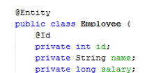
Specification: JSR-000220 Enterprise JavaBeans v.3.x Java Persistence API
Transient
Removed
Persistent
Detached

Slide 11
Specification: JSR-000220 Enterprise JavaBeans v.3.x Java Persistence API
Transient
Removed
Persistent
Detached

Slide 12
Specification: JSR-000220 Enterprise JavaBeans v.3.x Java Persistence API
Der Persistenz-Lebenszyklus
Transient
Removed
Persistent
Detached
Hibernate: Session für die Verwaltung zuständig
JPA: Entity-Manager ( kursiv )

Slide 13

Specification: JSR-000220 Enterprise JavaBeans v.3.x Java Persistence API
Der Persistenz-Lebenszyklus
Objekte die mit new instanziiert werden sind NICHT sofort persistent, sondern transient ( flüchtig, vergänglich ). Das bedeutet…
… sie sind NICHT mit einer Datenbank-Tabellenzeile verknüpft
Transient
Removed
Persistent
Detached
Hibernate: Session für die Verwaltung zuständig
JPA: Entity-Manager ( kursiv )

Slide 14
Specification: JSR-000220 Enterprise JavaBeans v.3.x Java Persistence API
Der Persistenz-Lebenszyklus
Objekte die mit new instanziiert werden sind NICHT sofort persistent, sondern transient ( flüchtig, vergänglich ). Das bedeutet…
… sie sind NICHT mit einer Datenbank-Tabellenzeile verknüpft
Transient
Removed
Persistent
Detached
Hibernate: Session für die Verwaltung zuständig
JPA: Entity-Manager ( kursiv )

Slide 15
Specification: JSR-000220 Enterprise JavaBeans v.3.x Java Persistence API
Der Persistenz-Lebenszyklus
Objekte die mit new instanziiert werden sind NICHT sofort persistent, sondern transient ( flüchtig, vergänglich ). Das bedeutet…
Ihr Zustand ist verloren, sobald sie von
keinem Objekt mehr referenziert werden
… sie sind NICHT mit einer Datenbank-Tabellenzeile verknüpft
Transient
Removed
Persistent
Detached
Hibernate: Session für die Verwaltung zuständig
JPA: Entity-Manager ( kursiv )

Slide 16
Specification: JSR-000220 Enterprise JavaBeans v.3.x Java Persistence API
Der Persistenz-Lebenszyklus
Objekte die mit new instanziiert werden sind NICHT sofort persistent, sondern transient ( flüchtig, vergänglich ). Das bedeutet…
… sie sind NICHT mit einer Datenbank-Tabellenzeile verknüpft
Transient
Removed
Persistent
Ist die Instanz mit einer Datenbankidentität (d.h Primärschlüsselwert ist gesetzt)
Persistente Instanzen sind immer mit einem Persistenzkontext assoziiert
Detached
Hibernate: Session für die Verwaltung zuständig
JPA: Entity-Manager ( kursiv )

Slide 17
Specification: JSR-000220 Enterprise JavaBeans v.3.x Java Persistence API
Der Persistenz-Lebenszyklus
Objekte die mit new instanziiert werden sind NICHT sofort persistent, sondern transient ( flüchtig, vergänglich ). Das bedeutet…
… sie sind NICHT mit einer Datenbank-Tabellenzeile verknüpft
Transient
Removed
Persistent
Ist die Instanz mit einer Datenbankidentität (d.h Primärschlüsselwert ist gesetzt)
Persistente Instanzen sind immer mit einem Persistenzkontext assoziiert
Detached
Hibernate: Session für die Verwaltung zuständig
JPA: Entity-Manager ( kursiv )

Slide 18
Specification: JSR-000220 Enterprise JavaBeans v.3.x Java Persistence API
Der Persistenz-Lebenszyklus
Objekte die mit new instanziiert werden sind NICHT sofort persistent, sondern transient ( flüchtig, vergänglich ). Das bedeutet…
… sie sind NICHT mit einer Datenbank-Tabellenzeile verknüpft
Transient
Removed
Persistent
Ist die Instanz mit einer Datenbankidentität (d.h Primärschlüsselwert ist gesetzt)
Persistente Instanzen sind immer mit einem Persistenzkontext assoziiert
Detached
Hibernate: Session für die Verwaltung zuständig
JPA: Entity-Manager ( kursiv )

Slide 19
Specification: JSR-000220 Enterprise JavaBeans v.3.x Java Persistence API
Der Persistenz-Lebenszyklus
Transient
Removed
Persistent
Detached
Detached ( entkoppelt )
… im Hinblick auf die Persistenz…
….typischer Übergang einer Instanz ( Unit of Work )

Slide 20
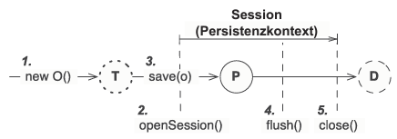
Specification: JSR-000220 Enterprise JavaBeans v.3.x Java Persistence API
Der Persistenz-Lebenszyklus
Transient
Removed
Persistent
Detached
Detached ( entkoppelt )
… im Hinblick auf die Persistenz…
….typischer Übergang einer Instanz ( Unit of Work )

Slide 21
Specification: JSR-000220 Enterprise JavaBeans v.3.x Java Persistence API
Der Persistenz-Lebenszyklus
Transient
Removed
Persistent
Detached
Detached ( entkoppelt )
Objekt ist zuerst transient weil es von der Applikation neu erstellt wurde …

Slide 22
Specification: JSR-000220 Enterprise JavaBeans v.3.x Java Persistence API
Der Persistenz-Lebenszyklus
Transient
Removed
Persistent
Detached
Detached ( entkoppelt )
Objekt ist zuerst transient weil es von der Applikation neu erstellt wurde …

Slide 23
Specification: JSR-000220 Enterprise JavaBeans v.3.x Java Persistence API
Der Persistenz-Lebenszyklus
Transient
Removed
Persistent
Detached
Detached ( entkoppelt )
Objekt ist zuerst transient weil es von der Applikation neu erstellt wurde …

Slide 24
Specification: JSR-000220 Enterprise JavaBeans v.3.x Java Persistence API
Der Persistenz-Lebenszyklus
Transient
Removed
Persistent
Detached
Detached ( entkoppelt )
Dann wird Objekt persistent gemacht mit
Operationen des Persistenzmanagers bzw…
Objekt ist zuerst transient weil es von der Applikation neu erstellt wurde …

Slide 25
Specification: JSR-000220 Enterprise JavaBeans v.3.x Java Persistence API
Der Persistenz-Lebenszyklus
Transient
Removed
Persistent
Detached
Detached ( entkoppelt )
Dann wird Objekt persistent gemacht mit
Operationen des Persistenzmanagers bzw…
…. bzw der Persistenzkontext wird an einem bestimmten Punkt mit der Datenbank synchronisiert ( zB mit SQL INSERT)

Slide 26
Specification: JSR-000220 Enterprise JavaBeans v.3.x Java Persistence API
Der Persistenz-Lebenszyklus
Transient
Removed
Persistent
Detached
Detached ( entkoppelt )
Dann wird Objekt persistent gemacht mit
Operationen des Persistenzmanagers bzw…
…. bzw der Persistenzkontext wird an einem bestimmten Punkt mit der Datenbank synchronisiert ( zB mit SQL INSERT)

Slide 27
Specification: JSR-000220 Enterprise JavaBeans v.3.x Java Persistence API
Der Persistenz-Lebenszyklus
Transient
Removed
Persistent
Detached
Detached ( entkoppelt )
Dann wird Objekt persistent gemacht mit
Operationen des Persistenzmanagers bzw…
…. bzw der Persistenzkontext wird an einem bestimmten Punkt mit der Datenbank synchronisiert ( zB mit SQL INSERT)

Slide 28
Specification: JSR-000220 Enterprise JavaBeans v.3.x Java Persistence API
Der Persistenz-Lebenszyklus
Transient
Removed
Persistent
Detached
Detached ( entkoppelt )
Dann wird Objekt persistent gemacht mit
Operationen des Persistenzmanagers bzw…
…. bzw der Persistenzkontext wird an einem bestimmten Punkt mit der Datenbank synchronisiert ( zB mit SQL INSERT)

Slide 29
Specification: JSR-000220 Enterprise JavaBeans v.3.x Java Persistence API
Der Persistenz-Lebenszyklus
Transient
Removed
Persistent
Detached
Detached ( entkoppelt )
Dann wird Objekt persistent gemacht mit
Operationen des Persistenzmanagers bzw…
…. bzw der Persistenzkontext wird an einem bestimmten Punkt mit der Datenbank synchronisiert ( zB mit SQL INSERT)

Slide 30
Specification: JSR-000220 Enterprise JavaBeans v.3.x Java Persistence API
Der Persistenz-Lebenszyklus
Transient
Removed
Persistent
Detached
Detached ( entkoppelt )
….die Unit of Work ist nun komplett und der Persistenzkontext wird geschlossen. Dieser Zustand nennt sich nun detached entkoppelt.

Slide 31
Specification: JSR-000220 Enterprise JavaBeans v.3.x Java Persistence API
Der Persistenz-Lebenszyklus
Transient
Removed
Persistent
Detached
Detached ( entkoppelt )
….die Unit of Work ist nun komplett und der Persistenzkontext wird geschlossen. Dieser Zustand nennt sich nun detached entkoppelt.

Slide 32
Specification: JSR-000220 Enterprise JavaBeans v.3.x Java Persistence API
Der Persistenz-Lebenszyklus
Transient
Removed
Persistent
Detached
Detached ( entkoppelt )
- Das Objekt ist NICHT mehr an einem Persistenzkontext gekoppelt
- Der Zustand ist NICHT mehr garantiert mit der Datenbank synchronisiert, bzw

Slide 33
Specification: JSR-000220 Enterprise JavaBeans v.3.x Java Persistence API
Der Persistenz-Lebenszyklus
Transient
Removed
Persistent
Detached
Detached ( entkoppelt )
- Das Objekt ist NICHT mehr an einem Persistenzkontext gekoppelt
- Der Zustand ist NICHT mehr garantiert mit der Datenbank synchronisiert

Slide 34
Specification: JSR-000220 Enterprise JavaBeans v.3.x Java Persistence API
Der Persistenz-Lebenszyklus
Transient
Removed
Persistent
Detached
Detached ( entkoppelt )
- Das Objekt ist NICHT mehr an einem Persistenzkontext gekoppelt
- Der Zustand ist NICHT mehr garantiert mit der Datenbank synchronisiert

Slide 35
Specification: JSR-000220 Enterprise JavaBeans v.3.x Java Persistence API
Der Persistenz-Lebenszyklus
Transient
Removed
Persistent
Detached
Detached ( entkoppelt )
- Das Objekt ist NICHT mehr an einem Persistenzkontext gekoppelt
- Der Zustand ist NICHT mehr garantiert mit der Datenbank synchronisiert

Slide 36
Specification: JSR-000220 Enterprise JavaBeans v.3.x Java Persistence API
Der Persistenz-Lebenszyklus
Transient
Removed
Persistent
Detached
Detached ( entkoppelt )
der alle Überarbeitungen und Zustandsänderungen bewahrt, die sie an Objekten machen
dadurch erkennt Hibernate ob Daten von der Applikation verändert wurden…
ist eine Art Cache

Slide 37
Specification: JSR-000220 Enterprise JavaBeans v.3.x Java Persistence API
Der Persistenz-Lebenszyklus
Transient
Removed
Persistent
Detached
Detached ( entkoppelt )
der alle Überarbeitungen und Zustandsänderungen bewahrt, die sie an Objekten machen
dadurch erkennt Hibernate ob Daten von der Applikation verändert wurden…
ist eine Art Cache

Slide 38
Specification: JSR-000220 Enterprise JavaBeans v.3.x Java Persistence API
Der Persistenz-Lebenszyklus
Transient
Removed
Persistent
Detached
der alle Überarbeitungen und Zustandsänderungen bewahrt, die sie an Objekten machen
dadurch erkennt Hibernate ob Daten von der Applikation verändert wurden…
ist eine Art Cache

Slide 39
Specification: JSR-000220 Enterprise JavaBeans v.3.x Java Persistence API
Der Persistenz-Lebenszyklus
Dadurch kann Hibernate zwei Features realisieren:
- automatisches Dirty Checking
- transaction write-behind
Transient
Removed
Persistent
Detached
der alle Überarbeitungen und Zustandsänderungen bewahrt, die sie an Objekten machen
dadurch erkennt Hibernate ob Daten von der Applikation verändert wurden…

Slide 40
Specification: JSR-000220 Enterprise JavaBeans v.3.x Java Persistence API
Der Persistenz-Lebenszyklus
Dadurch kann Hibernate zwei Features realisieren:
- automatisches Dirty Checking
- transaction write-behind
Transient
Removed
Persistent
Detached
der alle Überarbeitungen und Zustandsänderungen bewahrt, die sie an Objekten machen
dadurch erkennt Hibernate ob Daten von der Applikation verändert wurden…

Slide 41
Specification: JSR-000220 Enterprise JavaBeans v.3.x Java Persistence API
Der Persistenz-Lebenszyklus
Dadurch kann Hibernate zwei Features realisieren:
- automatisches Dirty Checking
- transaction write-behind
Transient
Removed
Persistent
Detached
der alle Überarbeitungen und Zustandsänderungen bewahrt, die sie an Objekten machen
dadurch erkennt Hibernate ob Daten von der Applikation verändert wurden…

Slide 42
Specification: JSR-000220 Enterprise JavaBeans v.3.x Java Persistence API
Der Persistenz-Lebenszyklus
Dadurch kann Hibernate zwei Features realisieren:
- automatisches Dirty Checking
- transaction write-behind
Transient
Removed
Persistent
Detached
Hibernate aktualisiert am Ende des Units of Work nicht die Datenbankzeile eines jeden einzelnen persistenten Objekts im Speicher
sondern nur die von der Applikation veränderten Objekte ( dirty Objekte )

Slide 43
Specification: JSR-000220 Enterprise JavaBeans v.3.x Java Persistence API
Der Persistenz-Lebenszyklus
Dadurch kann Hibernate zwei Features realisieren:
- automatisches Dirty Checking
- transaction write-behind
Transient
Removed
Persistent
Detached
Hibernate aktualisiert am Ende des Units of Work nicht die Datenbankzeile eines jeden einzelnen persistenten Objekts im Speicher
sondern nur die von der Applikation veränderten Objekte ( dirty Objekte )

Slide 44
Specification: JSR-000220 Enterprise JavaBeans v.3.x Java Persistence API
Der Persistenz-Lebenszyklus
Dadurch kann Hibernate zwei Features realisieren:
- automatisches Dirty Checking
- transaction write-behind
Transient
Removed
Persistent
Detached
Dadurch propagiert Hibernate Zustandsänderungen so spät wie möglich an die Datenbank ( versteckt am Ende der Datenbank-
Transaktion ). Damit versucht Hibernate Sperrzeiten ( Lock-Times ) so kurz wie möglich zu halten.

Slide 45
Specification: JSR-000220 Enterprise JavaBeans v.3.x Java Persistence API
Der Persistenz-Lebenszyklus
Dadurch kann Hibernate zwei Features realisieren:
- automatisches Dirty Checking
- transaction write-behind
Transient
Removed
Persistent
Detached
Dadurch propagiert Hibernate Zustandsänderungen so spät wie möglich an die Datenbank ( versteckt am Ende der Datenbank-
Transaktion ). Damit versucht Hibernate Sperrzeiten ( Lock-Times ) so kurz wie möglich zu halten.

Slide 46
Specification: JSR-000220 Enterprise JavaBeans v.3.x Java Persistence API
Der Persistenz-Lebenszyklus
Dadurch kann Hibernate zwei Features realisieren:
- automatisches Dirty Checking
- transaction write-behind
- repeatable read
Transient
Removed
Persistent
Detached
….Wenn Hibernate beispielsweise angewiesen wird, ein Objekt über den Primärschlüssel zu laden ( ein Lookup
per Identifikator ) kann es zuerst den Persistenzkontext für diesen aktuellen Unit of Work prüfen. Wenn die
Entity dort gefunden wird, passiert kein Datenbankzugriff (dadurch unnötiger Datenbank-Traffic vermieden)

Slide 47
Specification: JSR-000220 Enterprise JavaBeans v.3.x Java Persistence API
Der Persistenz-Lebenszyklus
Dadurch kann Hibernate zwei Features realisieren:
- automatisches Dirty Checking
- transaction write-behind
- repeatable read
Transient
Removed
Persistent
Detached
….Wenn Hibernate beispielsweise angewiesen wird, ein Objekt über den Primärschlüssel zu laden ( ein Lookup
per Identifikator ) kann es zuerst den Persistenzkontext für diesen aktuellen Unit of Work prüfen. Wenn die
Entity dort gefunden wird, passiert kein Datenbankzugriff (dadurch unnötiger Datenbank-Traffic vermieden)

Slide 48
Specification: JSR-000220 Enterprise JavaBeans v.3.x Java Persistence API
Der Persistenz-Lebenszyklus
Dadurch kann Hibernate zwei Features realisieren:
- automatisches Dirty Checking
- transaction write-behind
- repeatable read
Transient
Removed
Persistent
Detached
….Wenn Hibernate beispielsweise angewiesen wird, ein Objekt über den Primärschlüssel zu laden ( ein Lookup
per Identifikator ) kann es zuerst den Persistenzkontext für diesen aktuellen Unit of Work prüfen. Wenn die
Entity dort gefunden wird, passiert kein Datenbankzugriff (dadurch unnötiger Datenbank-Traffic vermieden)

Slide 49
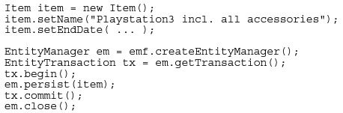
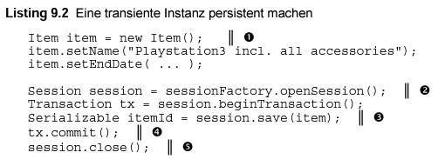
Specification: JSR-000220 Enterprise JavaBeans v.3.x Java Persistence API
Der Persistenz-Lebenszyklus
Transient
Persistent
Detached

Slide 50
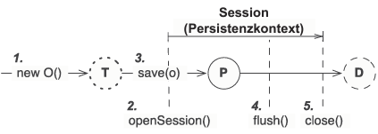
Specification: JSR-000220 Enterprise JavaBeans v.3.x Java Persistence API
Der Persistenz-Lebenszyklus
Hibernate
JPA

Slide 51
Specification: JSR-000220 Enterprise JavaBeans v.3.x Java Persistence API
Der Persistenz-Lebenszyklus
Hibernate
JPA

Slide 52
Specification: JSR-000220 Enterprise JavaBeans v.3.x Java Persistence API
Der Persistenz-Lebenszyklus
Hibernate
JPA

Slide 53
Specification: JSR-000220 Enterprise JavaBeans v.3.x Java Persistence API
Der Persistenz-Lebenszyklus
Hibernate
JPA

Slide 54
Specification: JSR-000220 Enterprise JavaBeans v.3.x Java Persistence API
Der Persistenz-Lebenszyklus
Hibernate
JPA

Slide 55
Specification: JSR-000220 Enterprise JavaBeans v.3.x Java Persistence API
Der Persistenz-Lebenszyklus
Hibernate
JPA

Slide 56
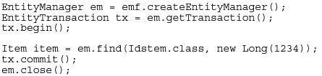
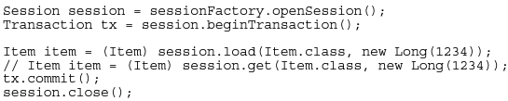
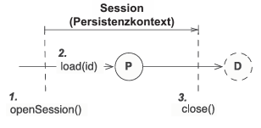
Specification: JSR-000220 Enterprise JavaBeans v.3.x Java Persistence API
Der Persistenz-Lebenszyklus
Auslesen einer Entity Instanz
Hibernate
JPA

Slide 57
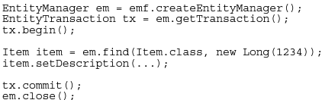
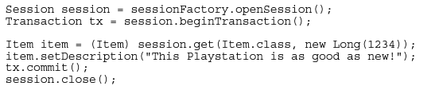
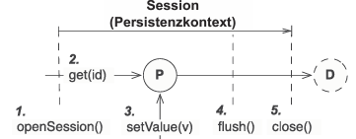
Specification: JSR-000220 Enterprise JavaBeans v.3.x Java Persistence API
Der Persistenz-Lebenszyklus
Verändern einer persistenten Entity Instanz
Hibernate
JPA

Slide 58
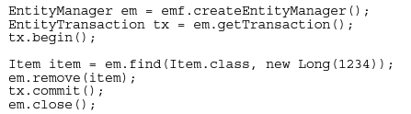
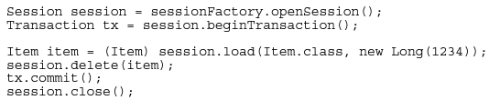
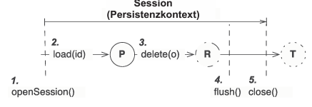
Specification: JSR-000220 Enterprise JavaBeans v.3.x Java Persistence API
Der Persistenz-Lebenszyklus
Löschen einer Entity Instanz
Hibernate
JPA

Slide 59
Specification: JSR-000220 Enterprise JavaBeans v.3.x Java Persistence API

